Slide 1
Зимние прогулки

Slide 2
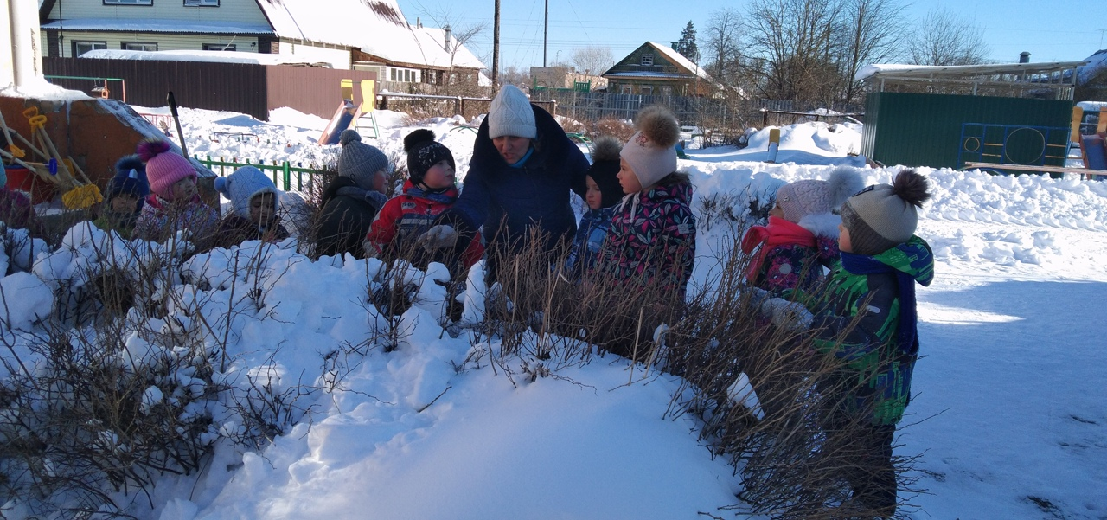
Дети на прогулке изучают природу

Slide 3
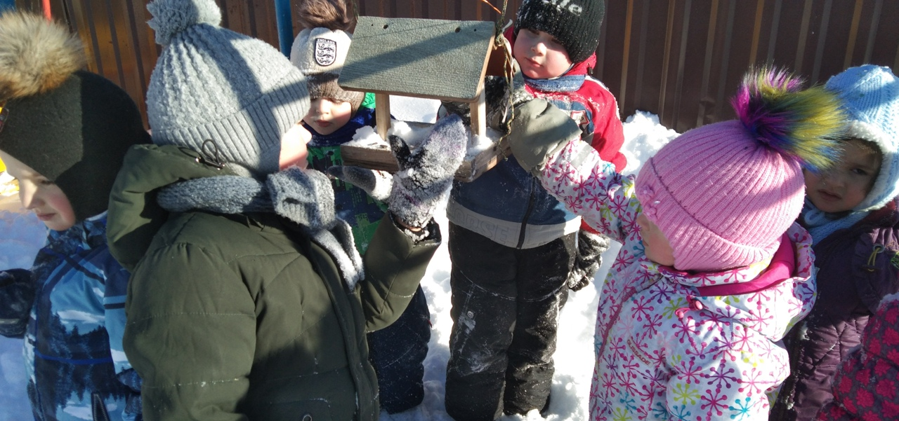
Дети заботятся о птицах, приносят им корм

Slide 4
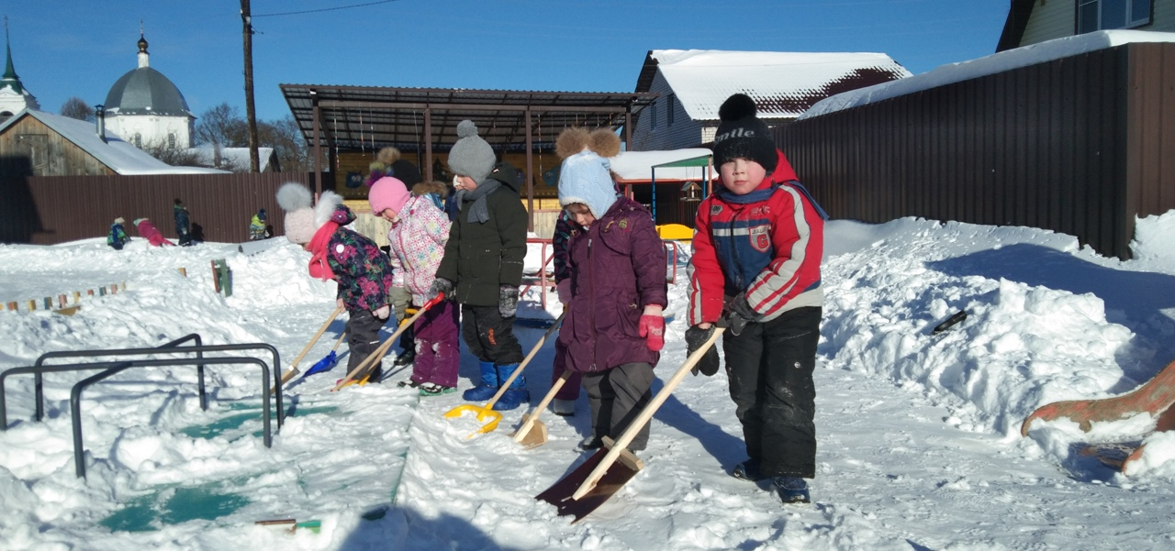
Дети трудятся, убирают снег на площадке

Slide 5
И, конечно, играют

Slide 6
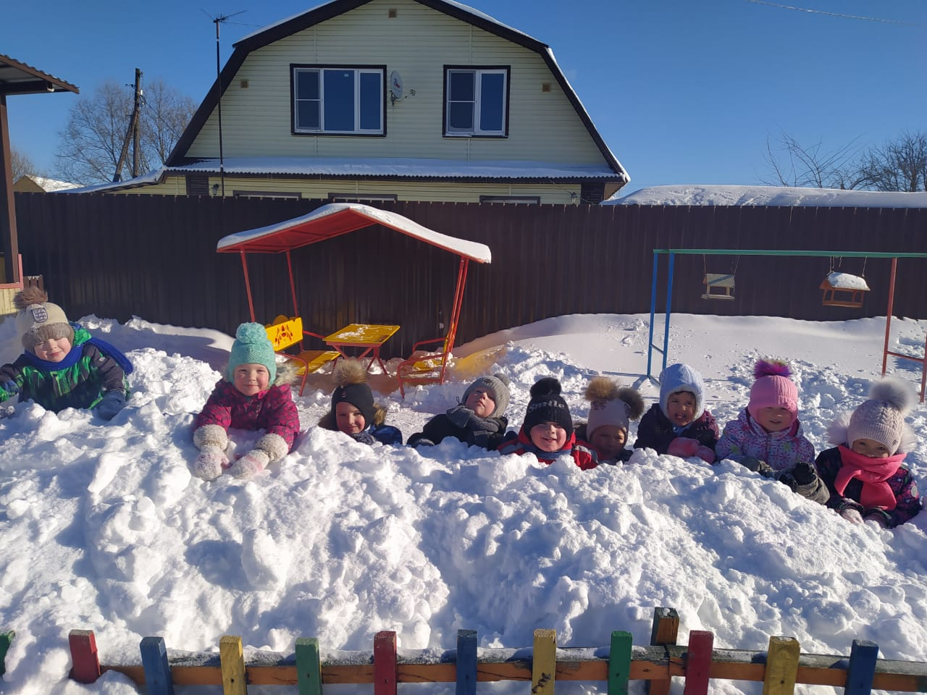

Slide 7
Мы слепили снежный ком
Шляпку сделали на нём
Нос приделали и в миг
Получился снеговик

Slide 8
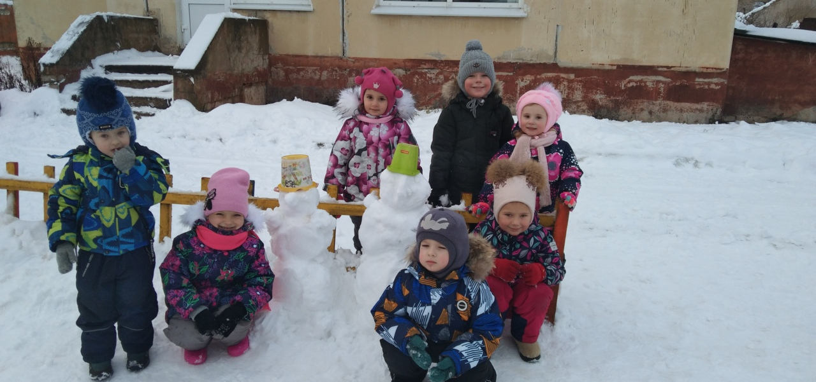

Slide 9
Покататься мы хотели
И пришли на карусели
Чтоб лететь навстречу ветру
Обгоняя километры

Slide 10
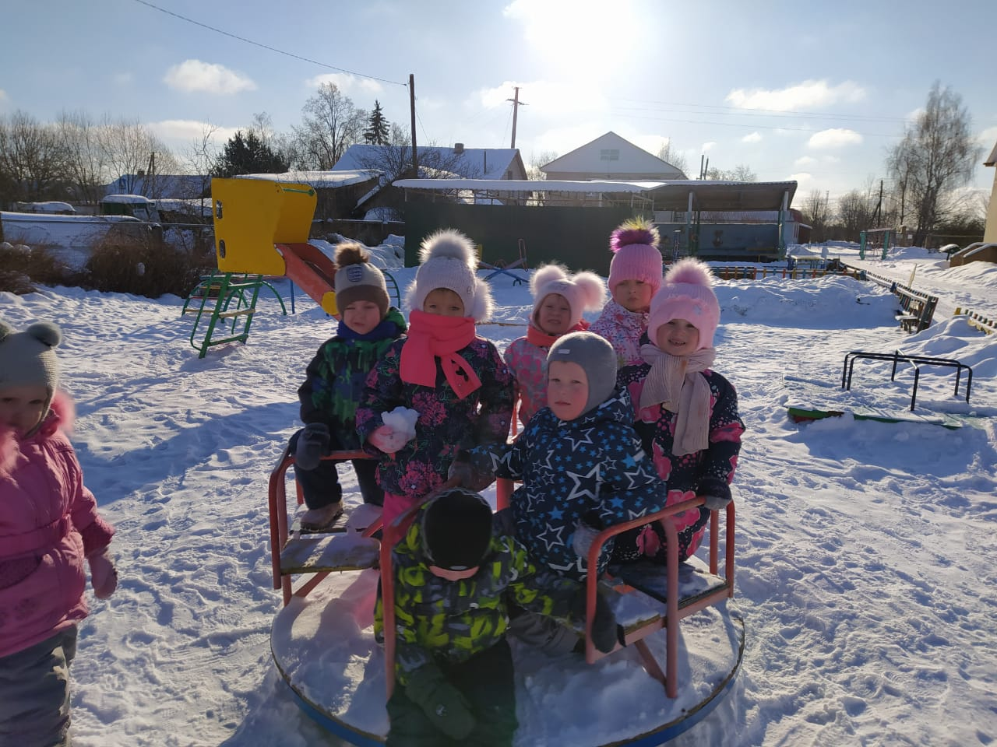

Slide 11
Ох ,отличная забава
На санях кататься
Да, зимою очень славно
Можно развлекаться

Slide 12
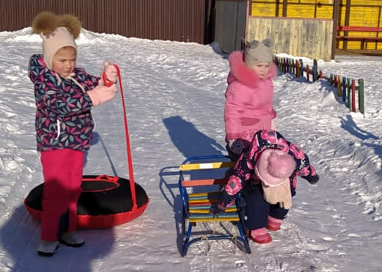

Slide 13
Зимой люблю кататься с горки.
Совсем не страшен мне мороз!
С ним играю в догонялки,
А он мне щиплет щёки,нос

Slide 14
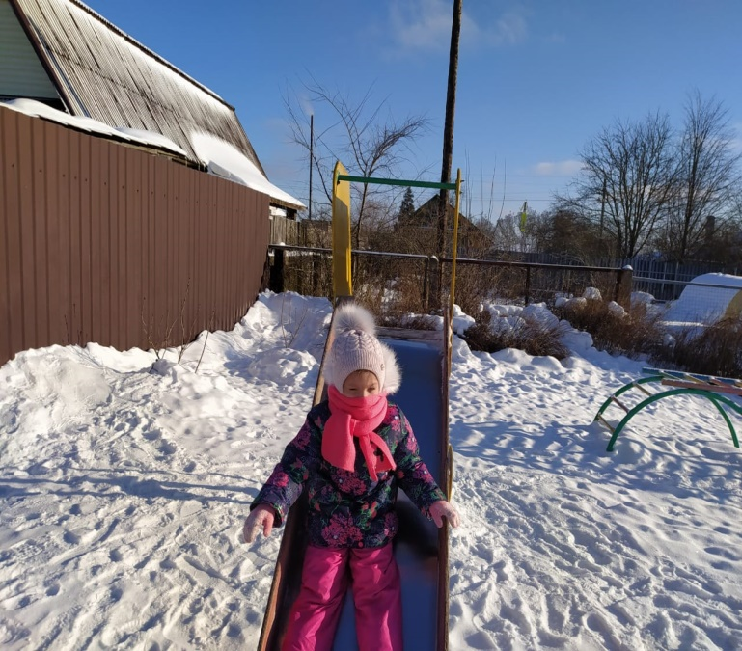
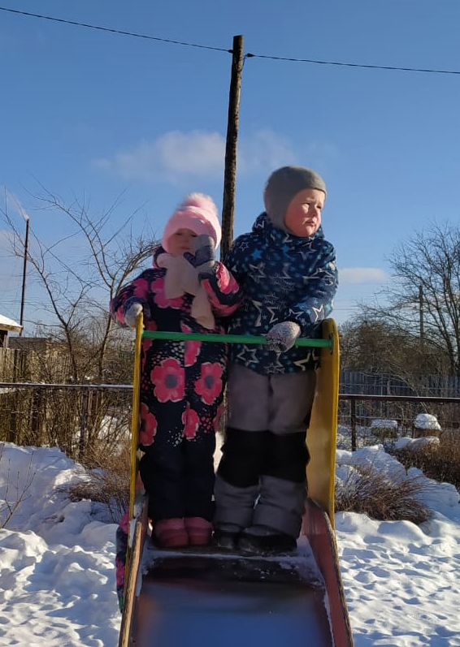

Slide 15
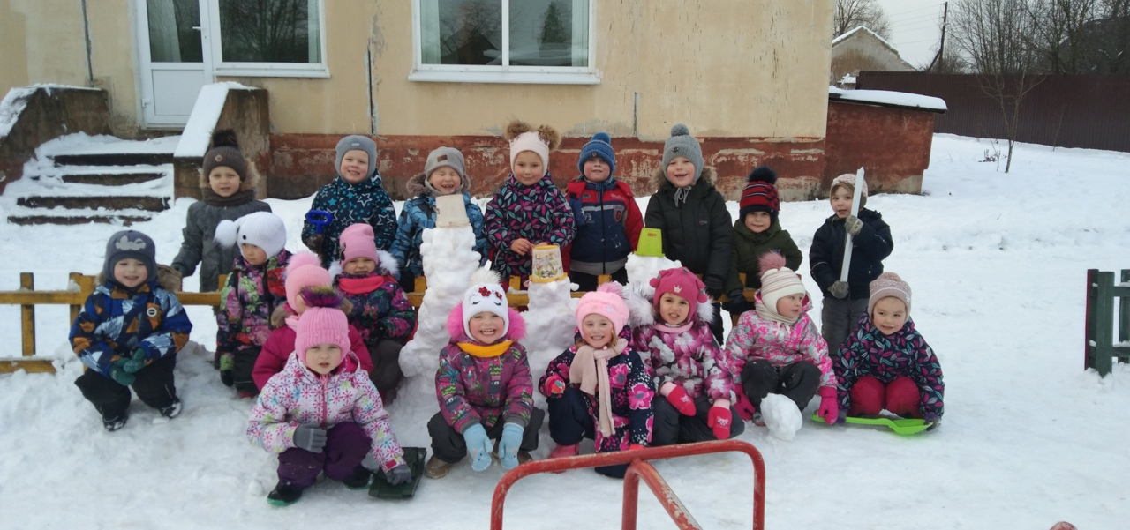

Slide 16
2020-2021 г воспитатели
Хохлова Е.С.
Сафронова А.В.

